Slide 1


О реализации мероприятий Года семьи в образовательных учреждениях города Калуги
ГОРОДСКАЯ УПРАВА ГОРОДА КАЛУГИ
Управление образования города Калуги
Лыткина О.А.,
начальник управления образования г. Калуги

Slide 2

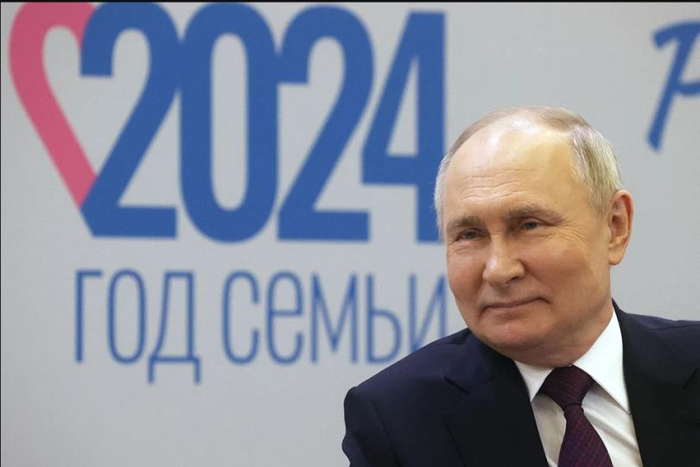
«Россия — огромная семья с общими ценностями, которые делают нас сильными»
В.В.Путин

Slide 3

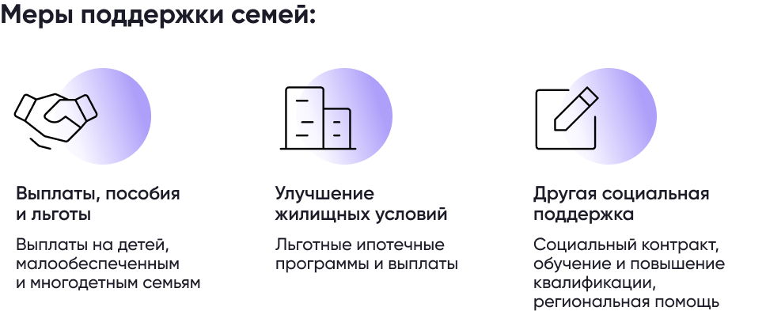

Поддержка семей с детьми
В МО «Город Калуга» около 4 000 многодетных семей получили в 2024 году денежную выплату на приобретение школьной и спортивной формы.
В целом 58 % детей получают бесплатное горячее питание

Slide 4

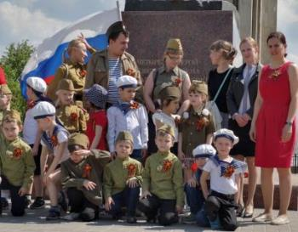
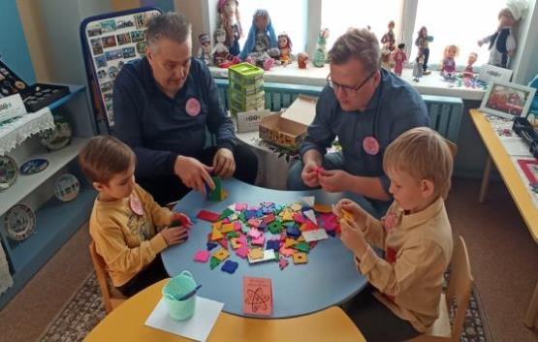
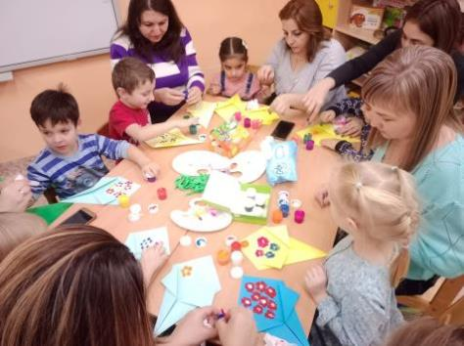
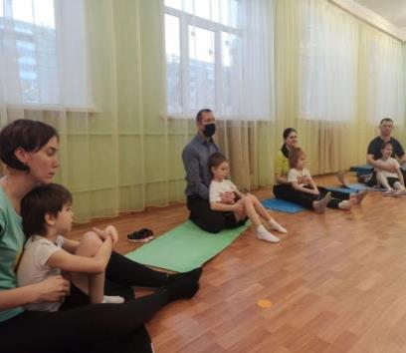
Дошкольное образование
Родительские клубы
«От А до Я» (ДОУ № 12)
«Развиваемся вместе» (ДОУ № 96)
«Мамочкина школа» (ДОУ № 102)
Семейный центр «Родитель+» (ДОУ № 94)
Школы для родителей «Осознанное родительство» (ДОУ № 82)
«Здоровый дошкольник» (НСП «Акварель»)
Родительский Университет «С любовью к детям» (ДОУ № 102)
Детско-родительский туристский клуб «Родники» (ДОУ №34)
Коворкинг-центр (ДОУ № 18)

Slide 5

Дошкольное образование
47 образовательных проектов
«Строим Экоград»
«Вместе к исследованиям и творчеству»
«Безопасность детей – забота взрослых»
«Здоровая семья – здоровый Я»
«Активный родитель – воспитанный ребенок» и др.

Slide 6
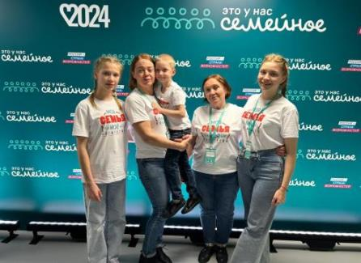
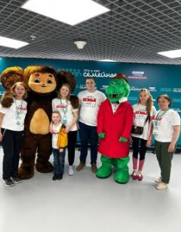
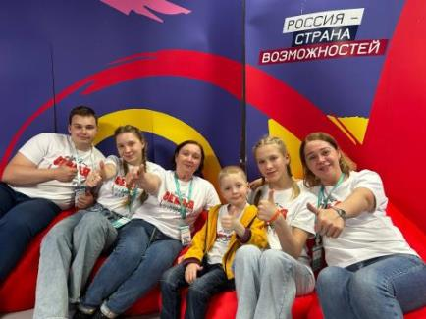
Дошкольное образование
Конкурсы детско-родительского творчества:
Муниципальные конкурсы:
«Фестиваль семейных талантов», «Быть отцом», «Профессия моих родителей», «Семья и финансы» (приняли участие 103 семьи)
Региональные конкурсы:
«Читаем вместе», «Мир многоцветных возможностей: с нами каждый важен», «Дети. Творчество. Право» (56 семей)
Всероссийские конкурсы :
«Генеалогическое древо моей семьи», «Моя счастливая семья», «Мой папа самый сильный», «Моя семья – мое богатство», «Счастливое детство», «Символ нашей семьи», «Семейный оберег», «В объективе – семья», «Всю жизнь – вместе» (стали победителями, лауреатами и участниками 123 семьи)

Slide 7



Дошкольное образование
13 консультационных центров
Консультативную помощь
в 2024 году получили
596 семей,
из них индивидуальные консультации через
социальные сети –
149 родителей

Slide 8

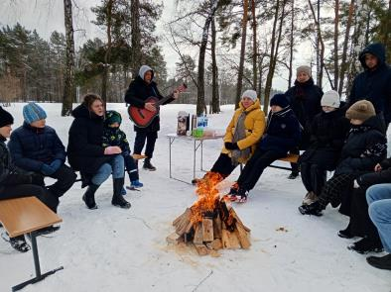
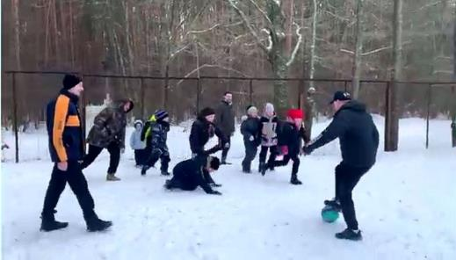
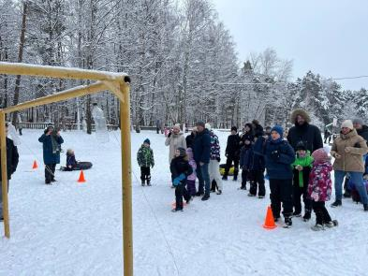
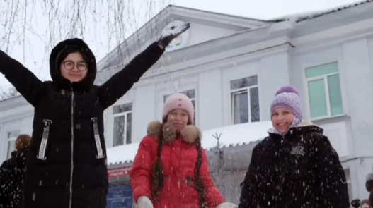

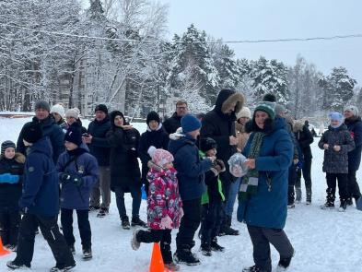
Цикл городских мероприятий
Акция «Поколение ЗОЖ» - челлендж «Заснежило 24»:
«Наши снежные семейные выходные» и «Отцовский маршрут»

Slide 9

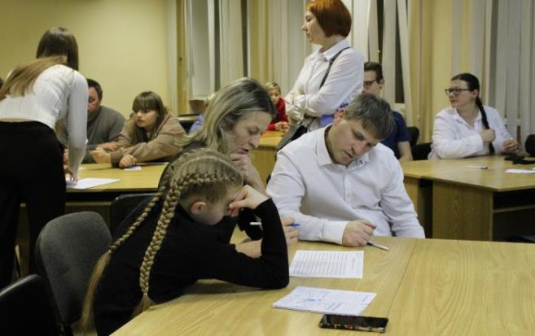
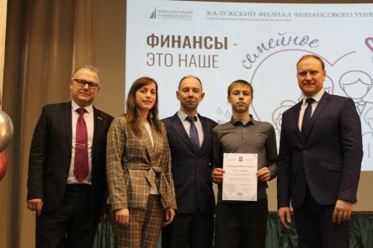
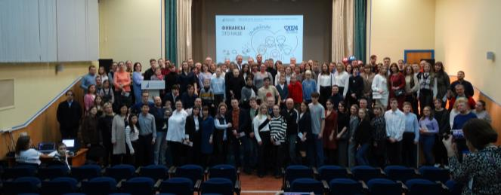
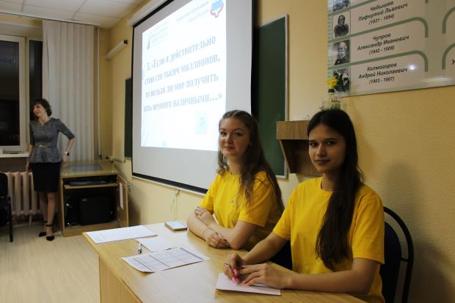
Цикл городских мероприятий
Открытие года семьи: конкурс «Финансы – это наше семейное»
Калужский филиал
Финансового университета
при Правительстве РФ
37 семейных команд

Slide 10
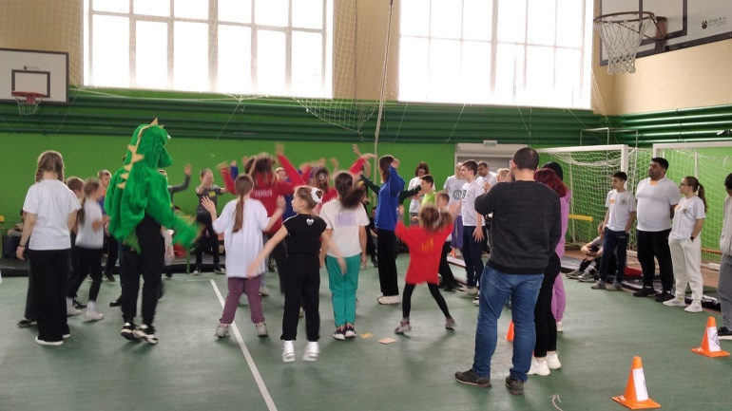
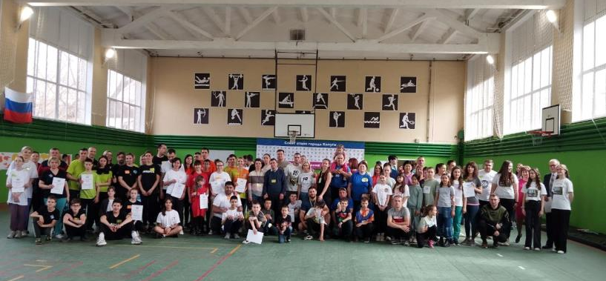
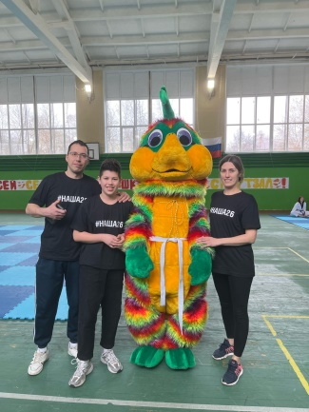
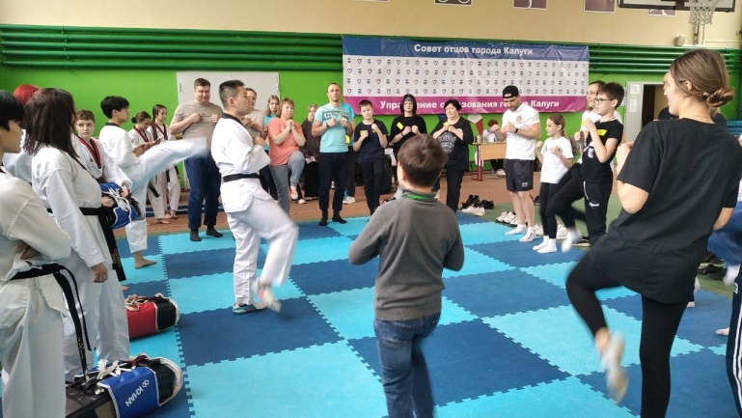
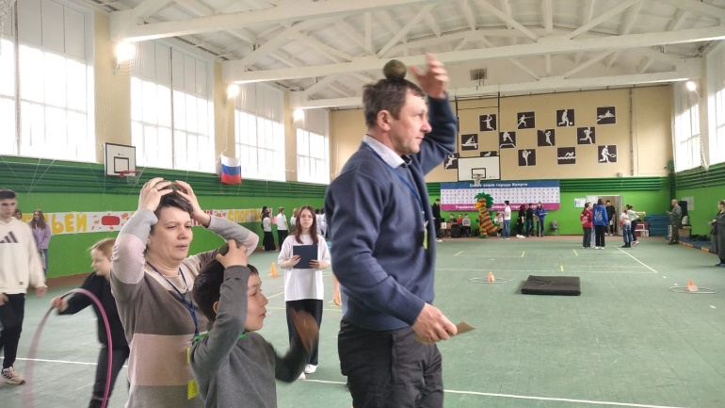
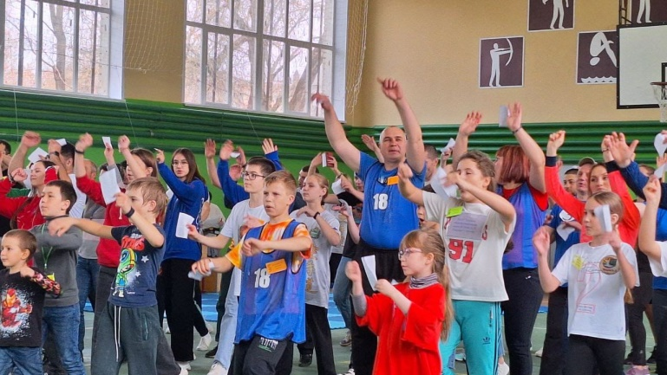
Цикл городских мероприятий
Городской спортивный праздник
«Всей семьёй – в школьный спортзал!» (МБОУ № 17)

Slide 11
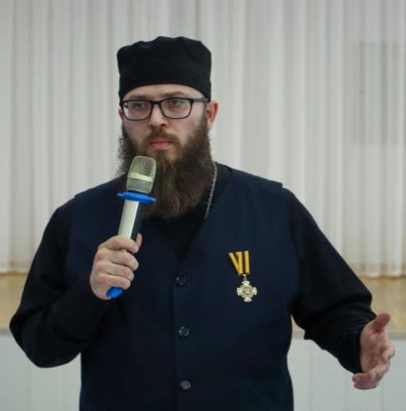
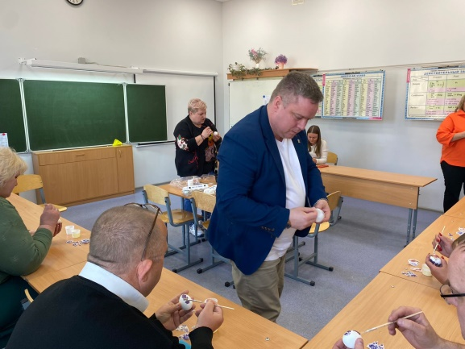
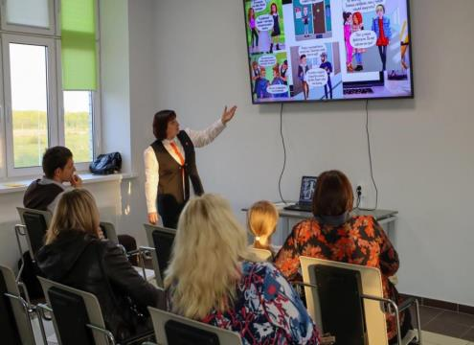
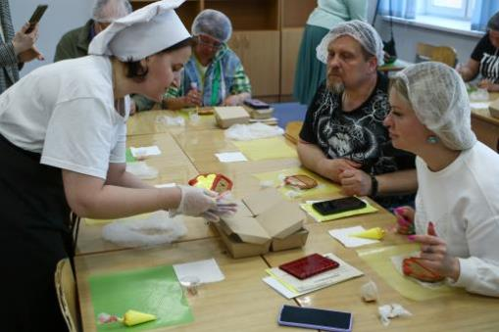
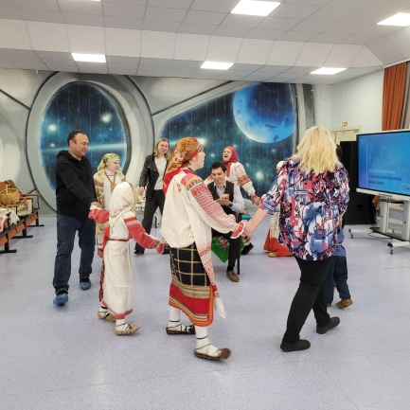
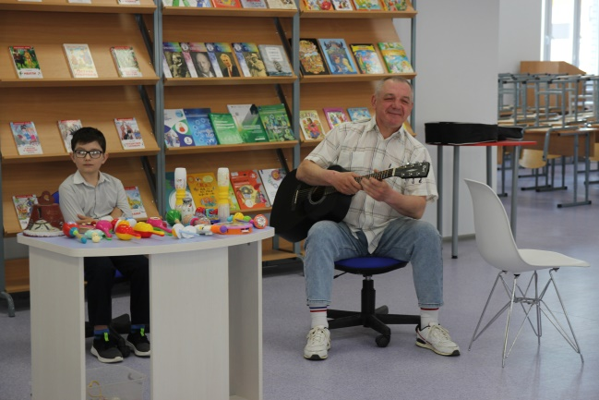
Цикл городских мероприятий
Городской родительский форум
«Традиционные духовно-нравственные семейные ценности»
в международный день семьи

Slide 12
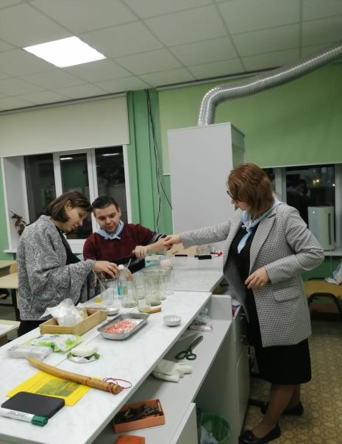

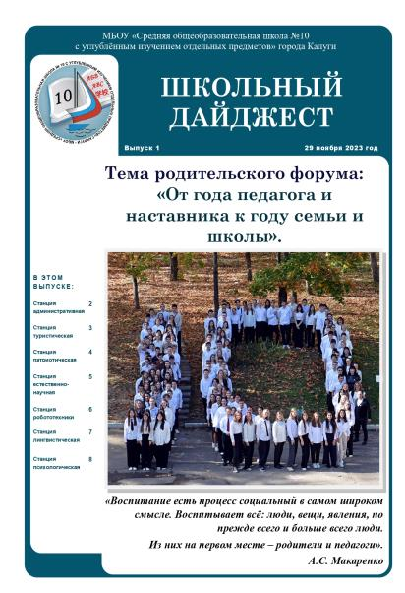
Воспитательная работа школ
Школьный родительский форум (МБОУ №10)
«От Года педагога и наставника к Году семьи»

Slide 13
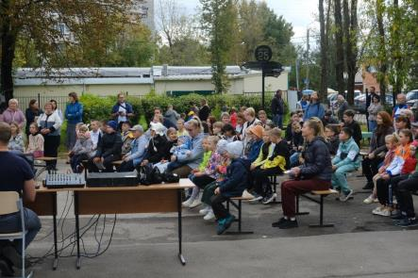
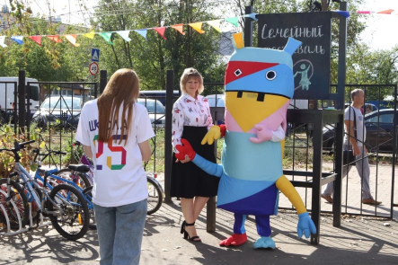
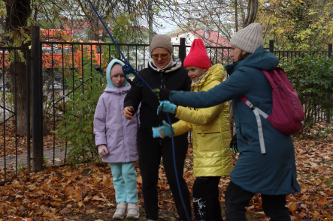
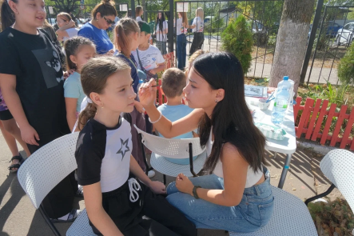
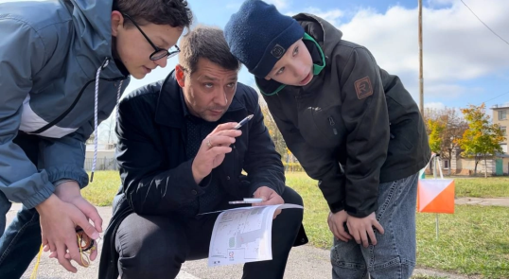
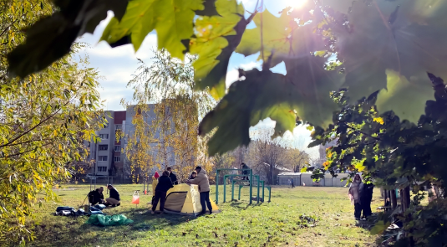
Воспитательная работа школ
Семейный фестиваль.
Семейный межшкольный туристический слет
«Всей семьей в поход!» (МБОУ №25)

Slide 14
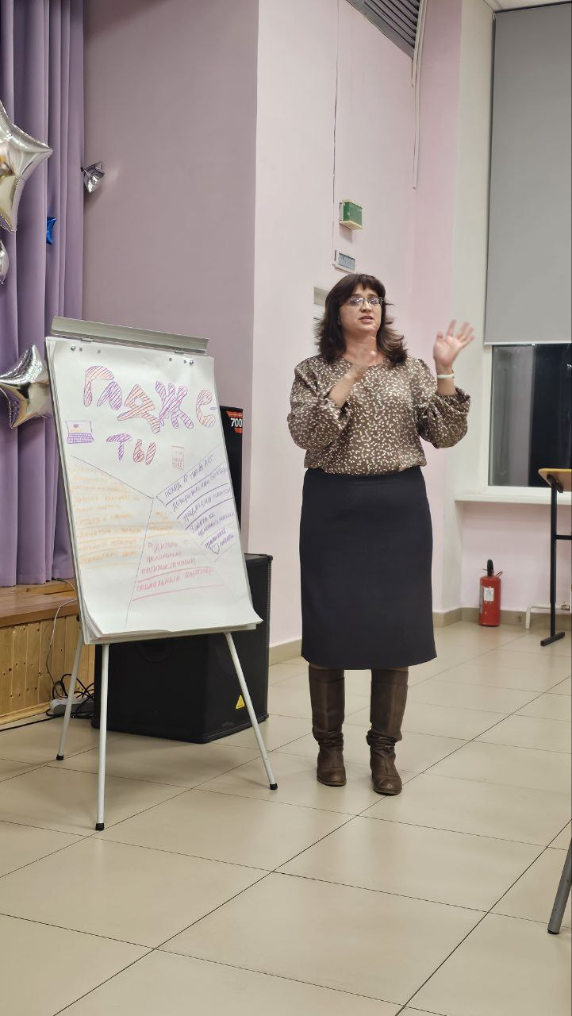
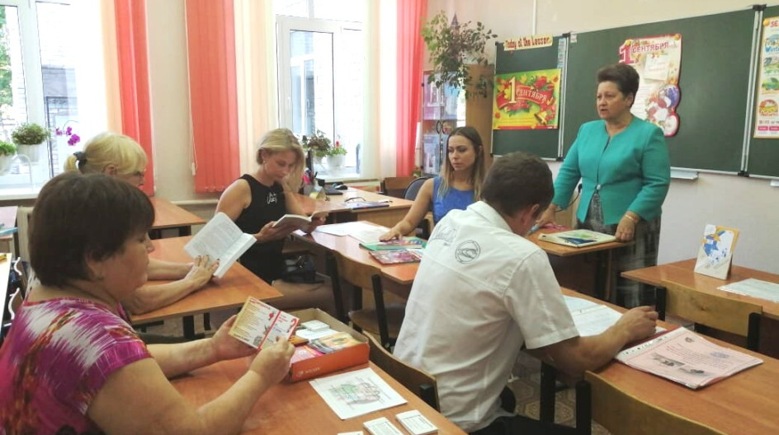
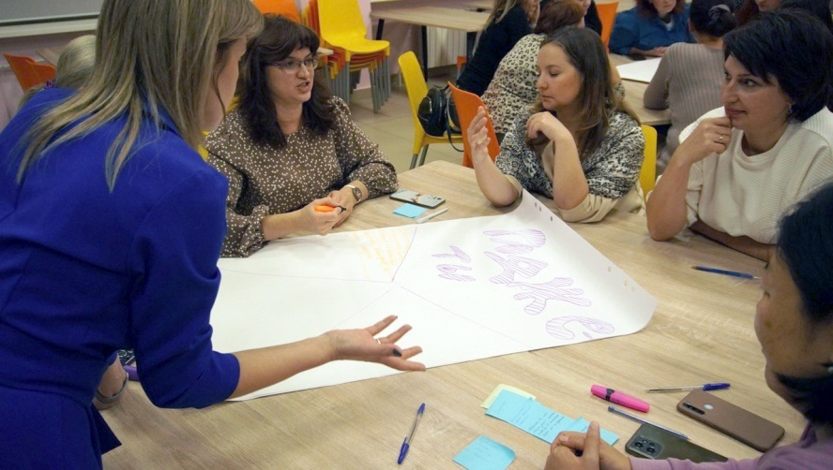
Воспитательная работа школ
Лаборатория родительского опыта
(МБОУ №15)

Slide 15
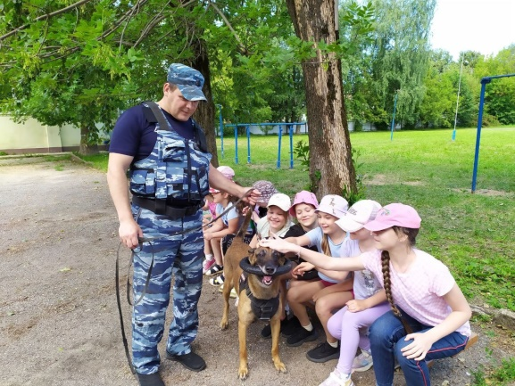
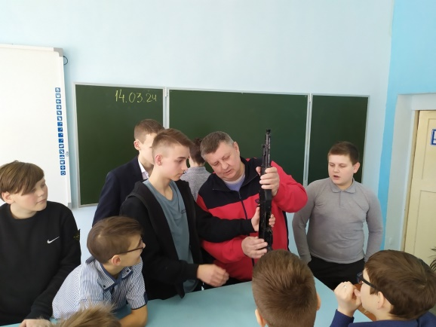
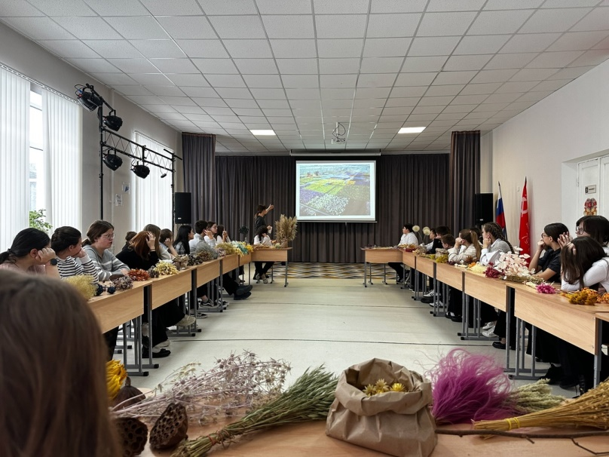
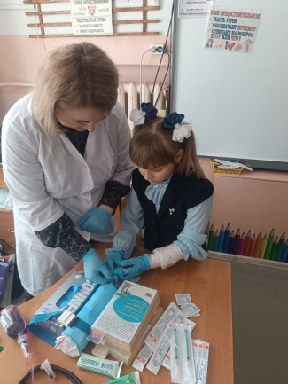
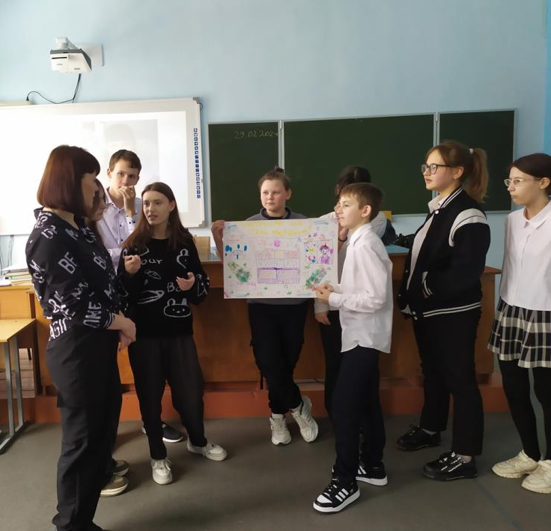
Воспитательная работа школ
Родительский клуб «А вы могли бы?»
(МБОУ №47)

Slide 16
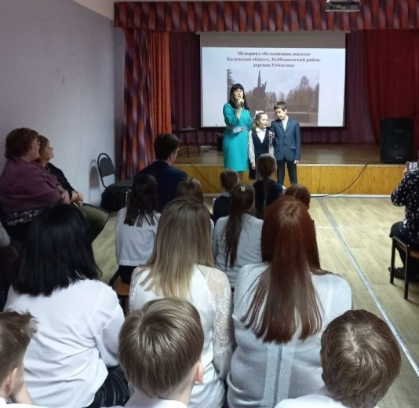
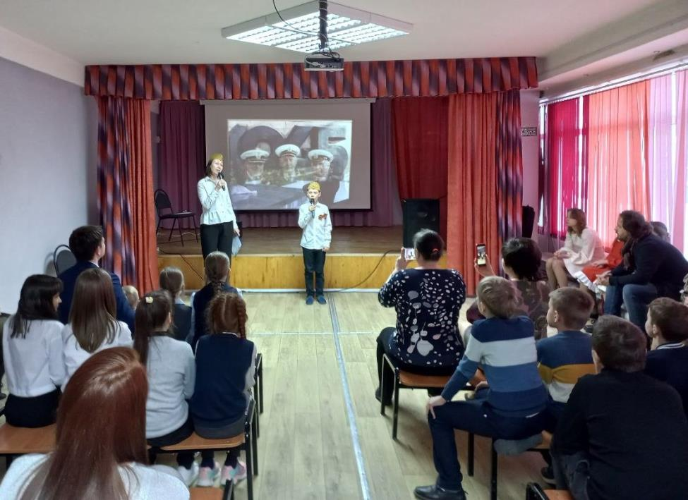
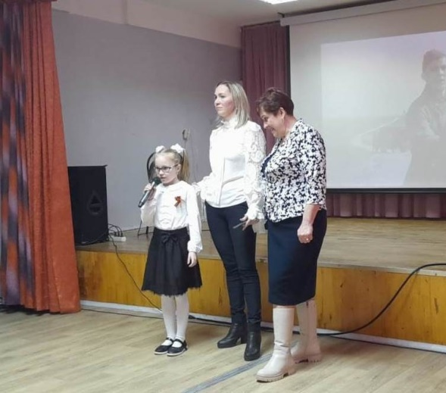
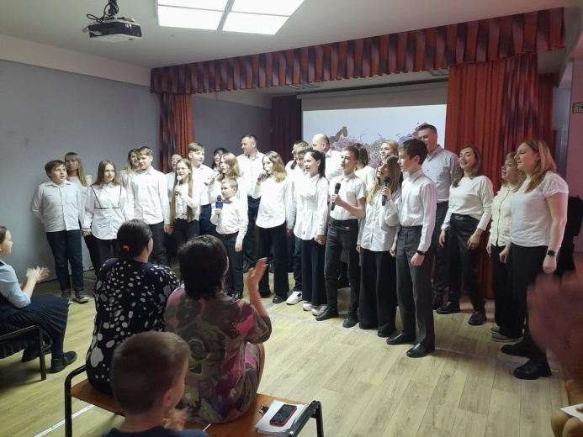


Воспитательная работа школ
Фестиваль патриотической песни
(МБОУ №18)

Slide 17






Воспитательная работа школ
Всероссийская профессиональная экскурсия в формате «педагогического туризма»(МБОУ №8)

Slide 18


Региональные семейные мероприятия
Форум семейных сообществ «Родные-Любимые»
(Движение Первых)
Военно-патриотический фестиваль «Дорога Памяти» (МБОУ №16)

Slide 19


Методические мероприятия
Программы психологического сопровождения
(МБУ «Центр «Стратегия»)

Slide 20






Методические мероприятия
Семейные акции
(МБУ «Центр «Стратегия»)

Slide 21



Методические мероприятия
Конкурсы чтения
(МБУ «Центр «Стратегия»)

Slide 22





Дополнительное образование
Родительско-детские мероприятия
(Центр «Галактика»)

Slide 23




Дополнительное образование
Культурно-массовые мероприятия
(Центр «Созвездие»)

Slide 24




Управленческий опыт
Городская педагогическая конференция «Новые аспекты реализации программы воспитания в Год семьи»

Slide 25
«Россия — огромная семья с общими ценностями, которые делают нас сильными»
В.В.Путин

Slide 26
О реализации мероприятий Года семьи в образовательных учреждениях города Калуги
ГОРОДСКАЯ УПРАВА ГОРОДА КАЛУГИ
Управление образования города Калуги
Лыткина О.А.,
начальник управления образования г. Калуги

